Slide 1
Groene gevels
Een kleine verdieping achter het groen op de gevel

Slide 2
Grondgebonden
Ja
Nee
Meestal geen irrigatiesysteem
Meestal mét irrigatiesysteem
Groene Gevels
Living Wall Systeems
Inerte substraat
niet voedend (hydrocultuur: steenwol, lavakorrel textiel enz)
Organisch substraat voedend
(veenmos, potgrond enz)
Zonder klimhulp
Met klimhulp
DIK
dun
DIK
dun

Slide 3
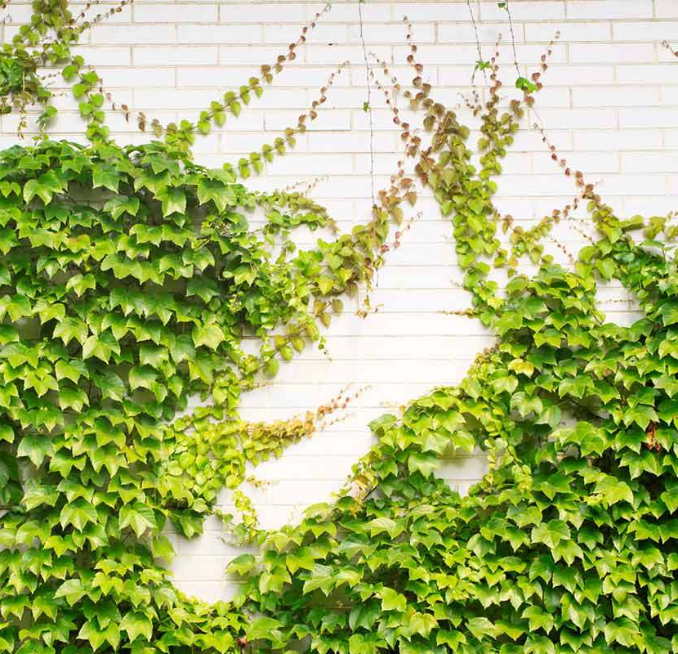
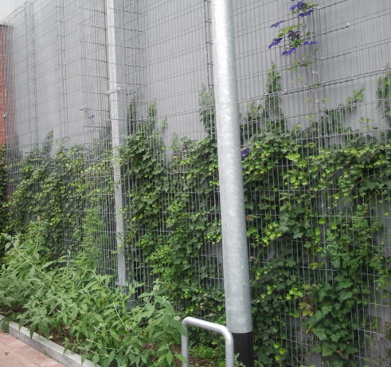
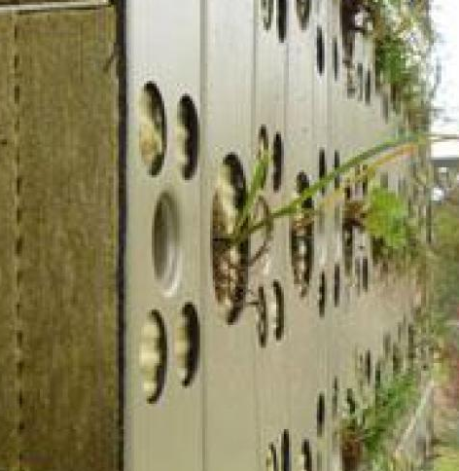
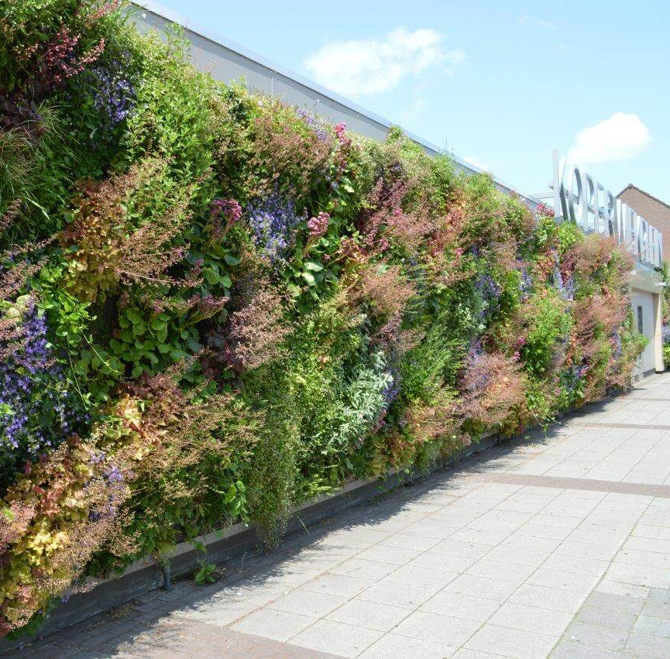
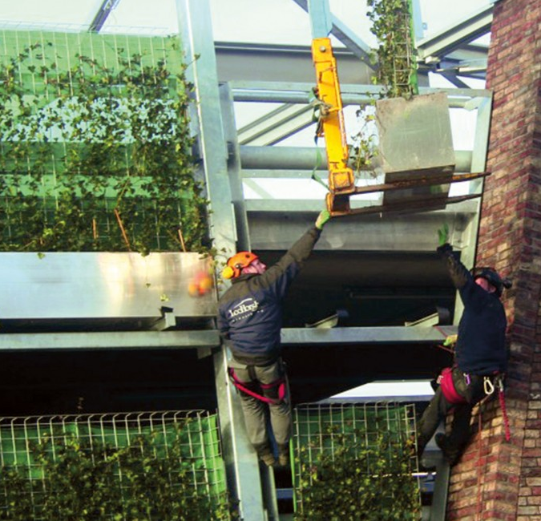
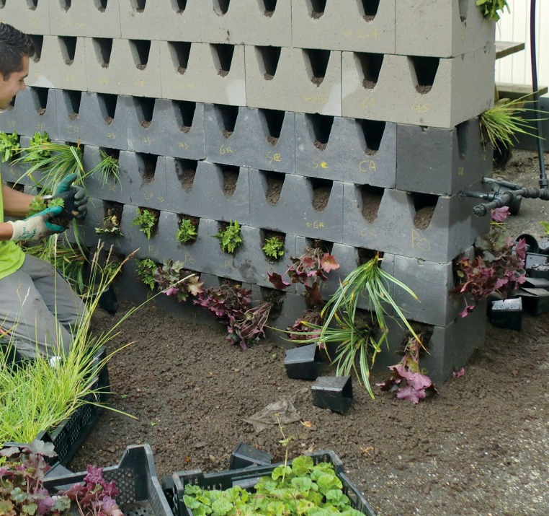
Grondgebonden
Ja
Nee
Groene Gevels
Living Wall Systeems
Inerte substraat
niet voedend (hydrocultuur: steenwol, lavakorrel textiel enz)
Organisch substraat voedend
(veenmos, potgrond enz)
Zonder klimhulp
Met klimhulp
DIK
dun
DIK
dun

Slide 4
Grondgebonden
Ja
Nee
Groene Gevels
Living Wall Systeems
Wat zijn de voor- en nadelen
Inerte substraat
niet voedend (hydrocultuur: steenwol, lavakorrel textiel enz)
Organisch substraat voedend
(veenmos, potgrond enz)
Zonder klimhulp
Met klimhulp
DIK
dun
DIK
dun

